Slide 1



Creaciones Yuls
Canta
Carolina Ross
Jingle Bell Rock
No tengo derechos de música
Imágenes AI
Si lucro.

Slide 2
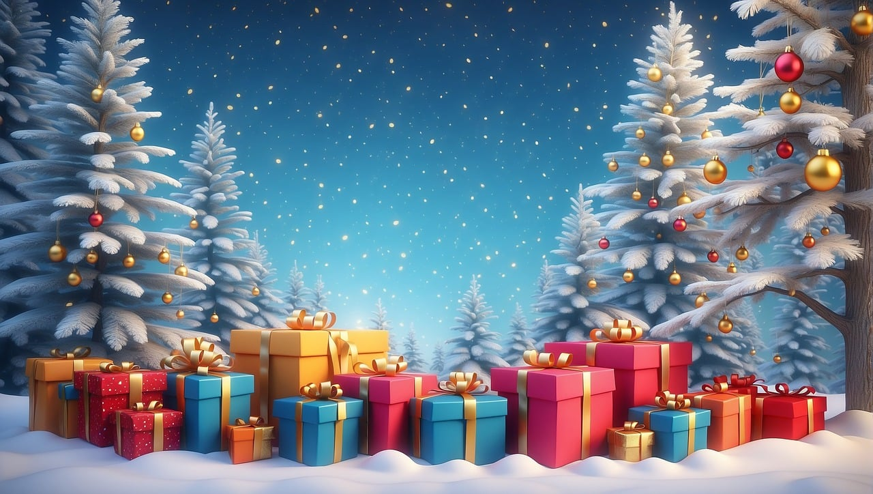

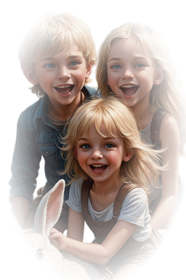

Quiero
Decirte lo
felices que nos
haces por formar parte
de la familia de mis pps
Juntos hemos hecho un viaje de 365 días,
agradecemos que nos veas en cada presentación donde
dejamos un poquito de nosotros para dártelo con mucho amor.
La magia de esta temporada nos hace abrir los corazones gracias por ser parte
de mis
pps.

Slide 3
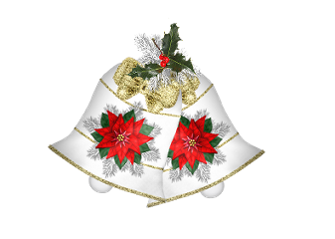
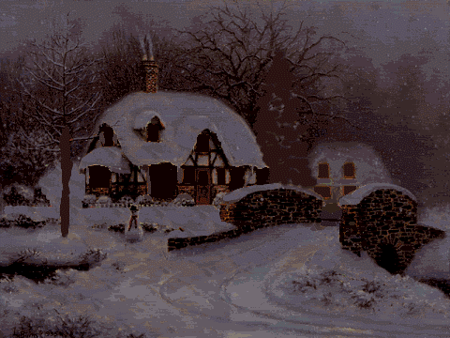
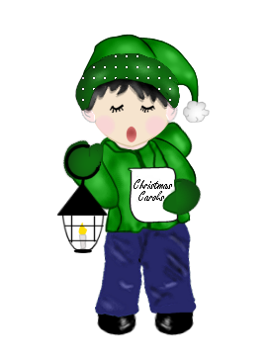
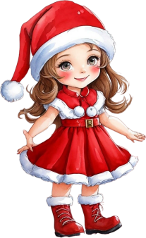
Que las metas de este año sean sólo el comienzo para escalar hasta donde tus sueños te eleven.

Slide 4
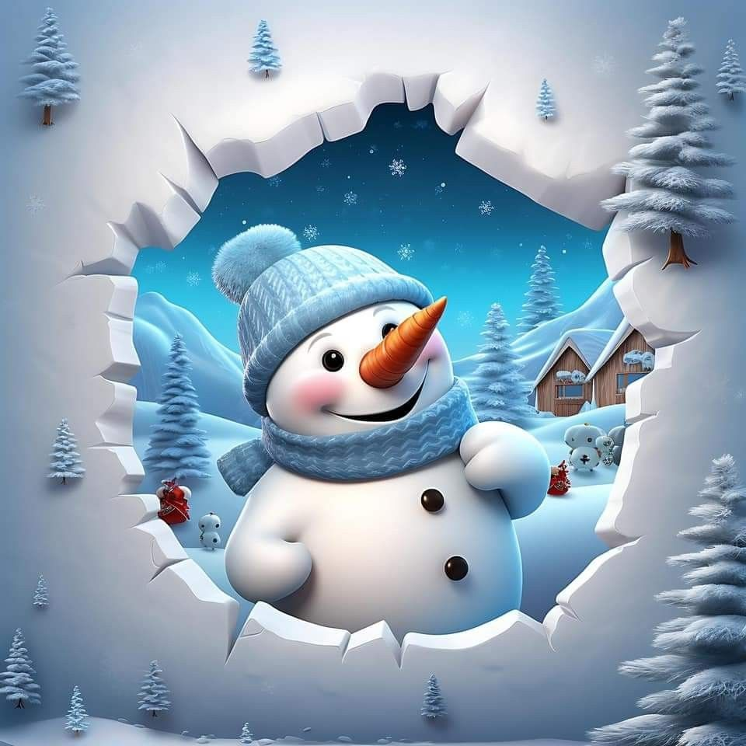
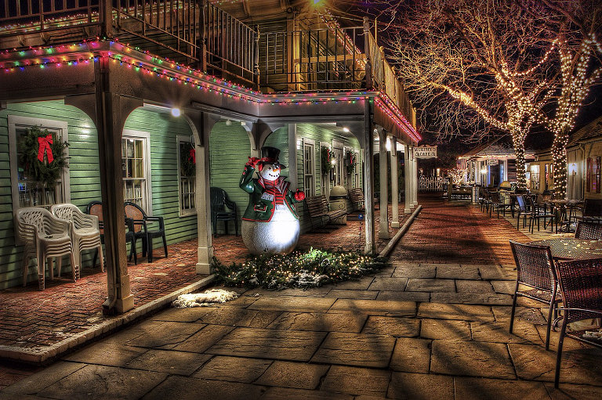
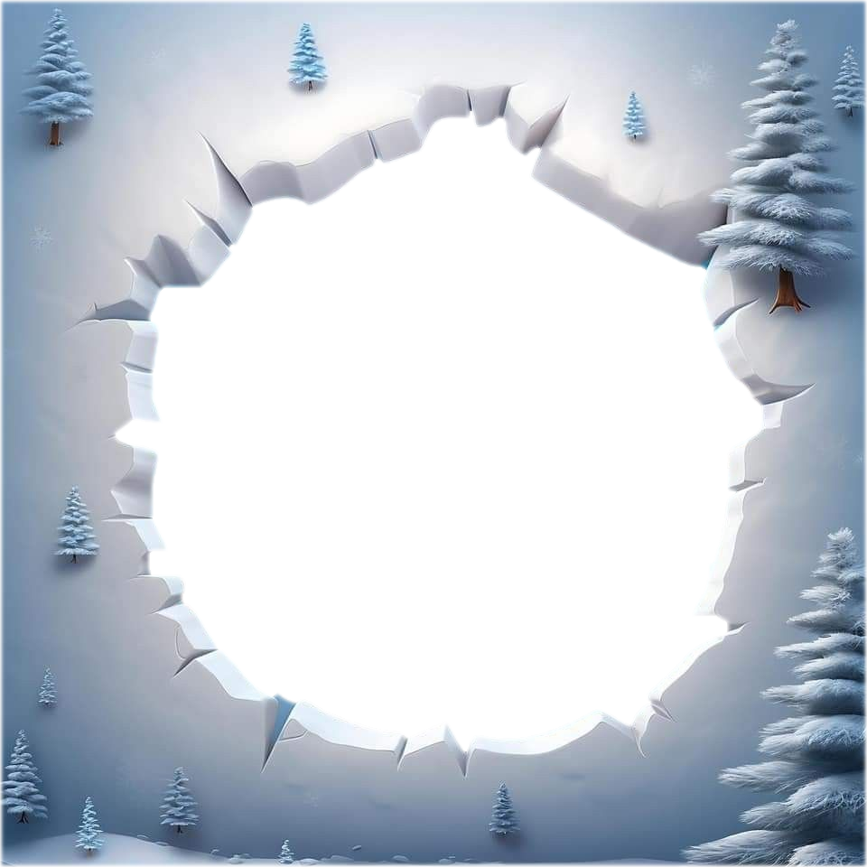


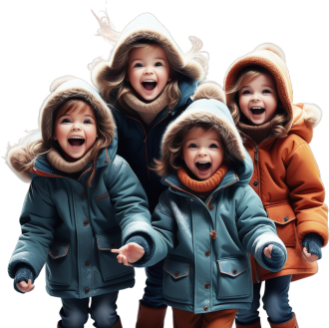
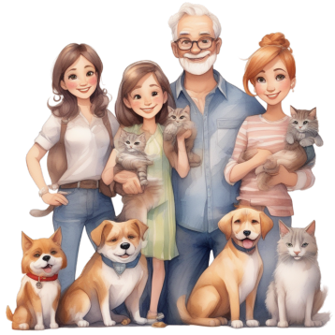


Slide 5

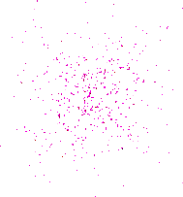
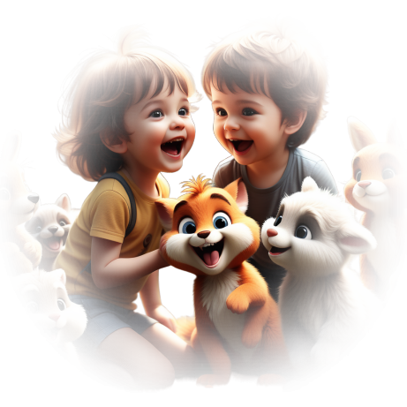
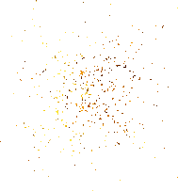

Slide 6
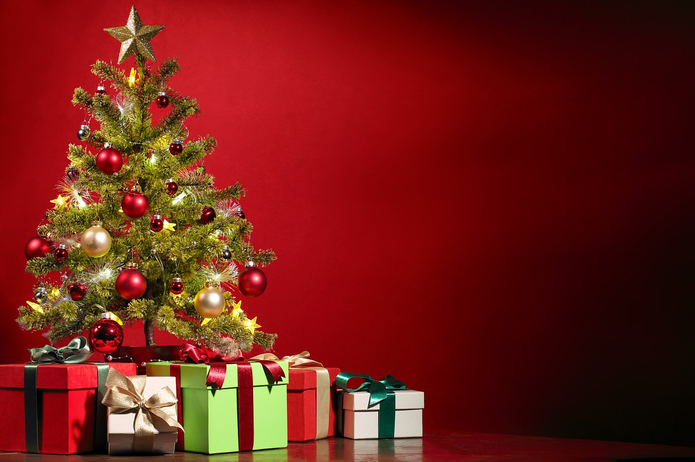



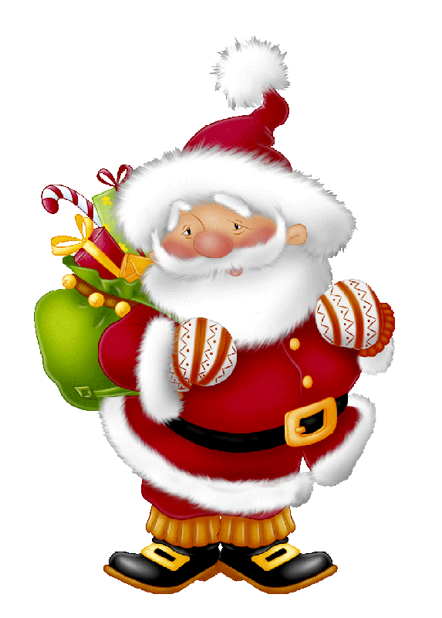
No olvides visitar a los seres que amas, tu presencia puede ser la chispa que ilumina la tristeza o la soledad.

Slide 7
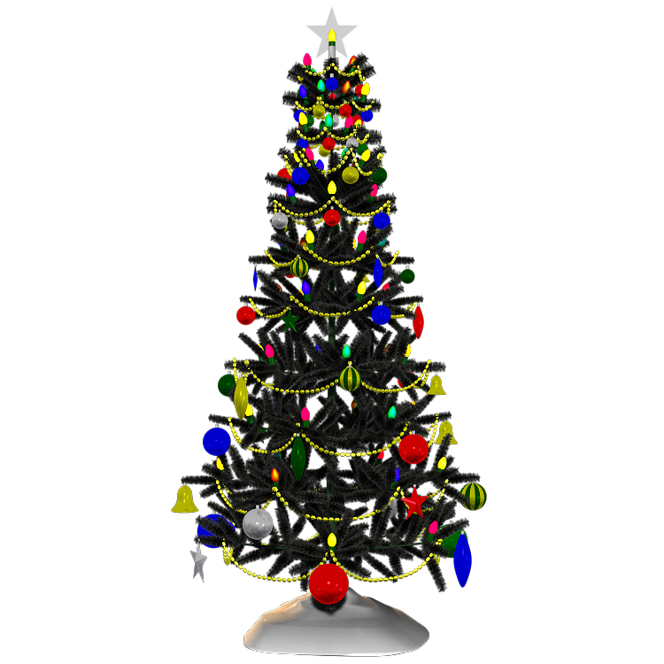
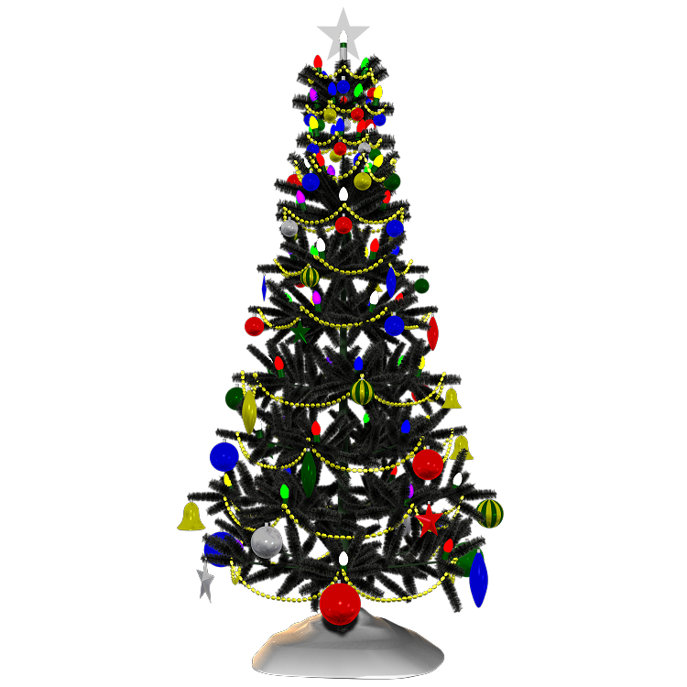




Slide 8

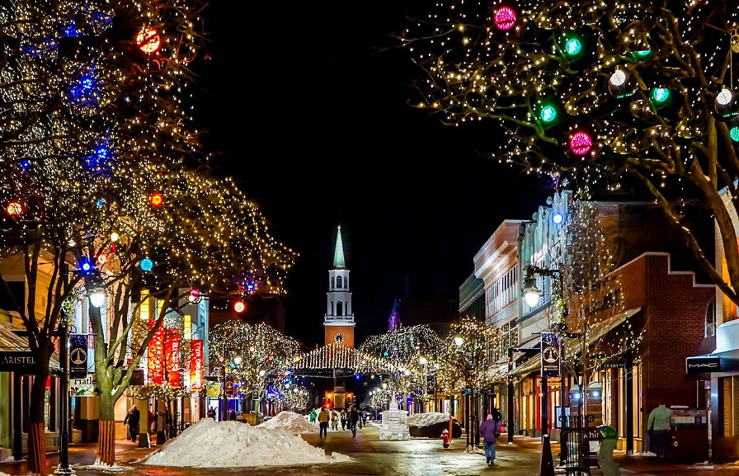

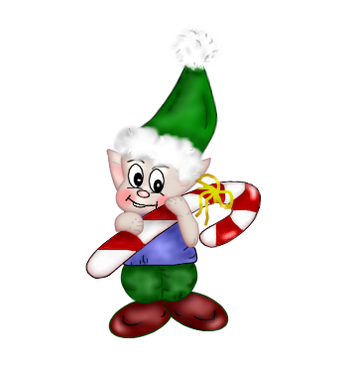
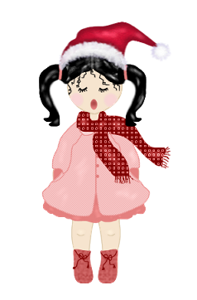

Slide 9
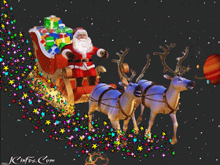

No te deseo una Feliz navidad es poco, quiero desearte que se hagan realidad tus deseos más preciados

Slide 10
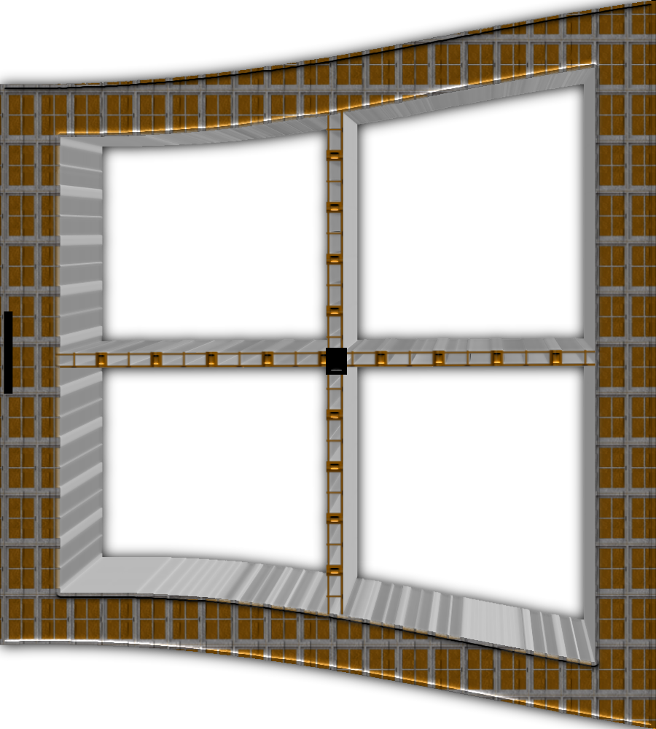
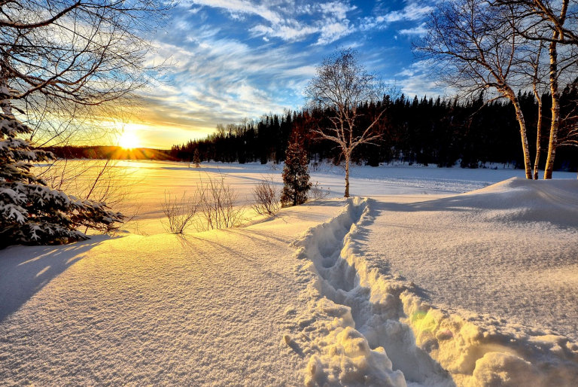

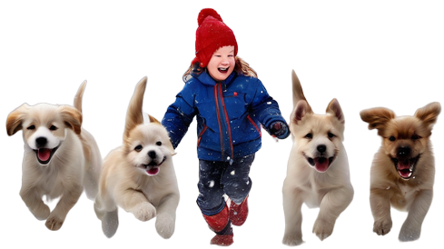
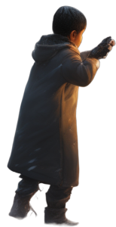
Sigamos compartiendo momento especiales y únicos.

Slide 11
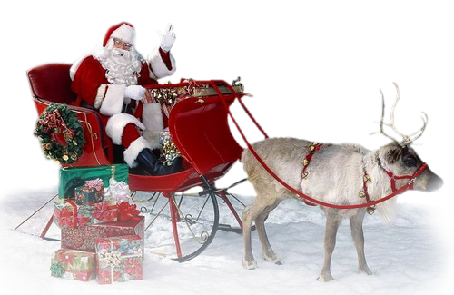
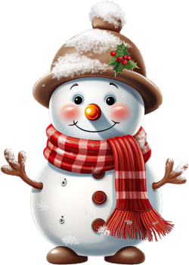

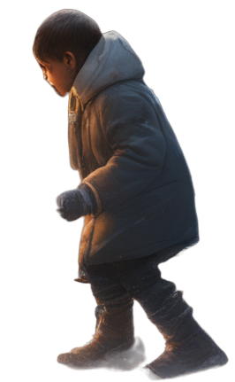
Sigamos compartiendo momento especiales y únicos.

Slide 12
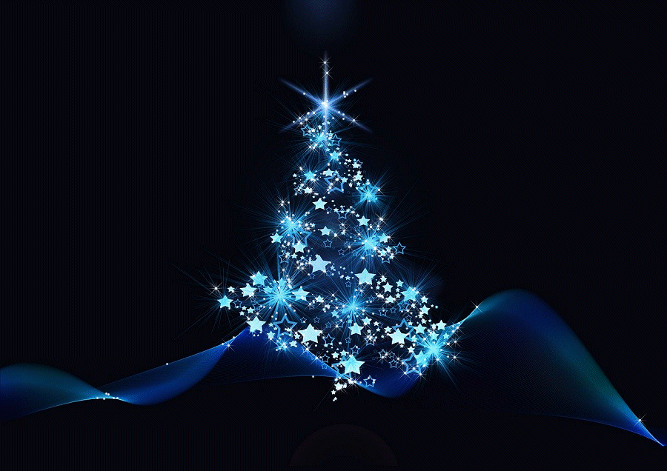

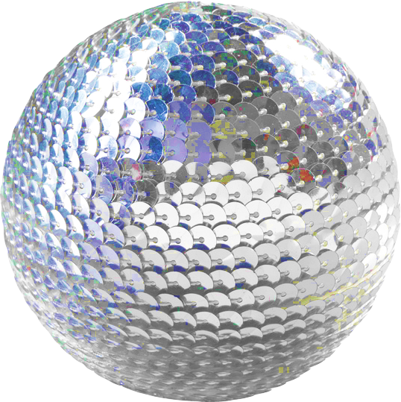

Sigamos compartiendo momento especiales y únicos..

Slide 13
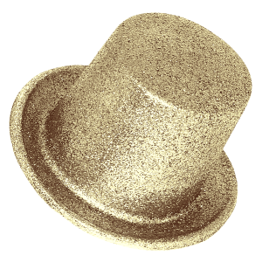
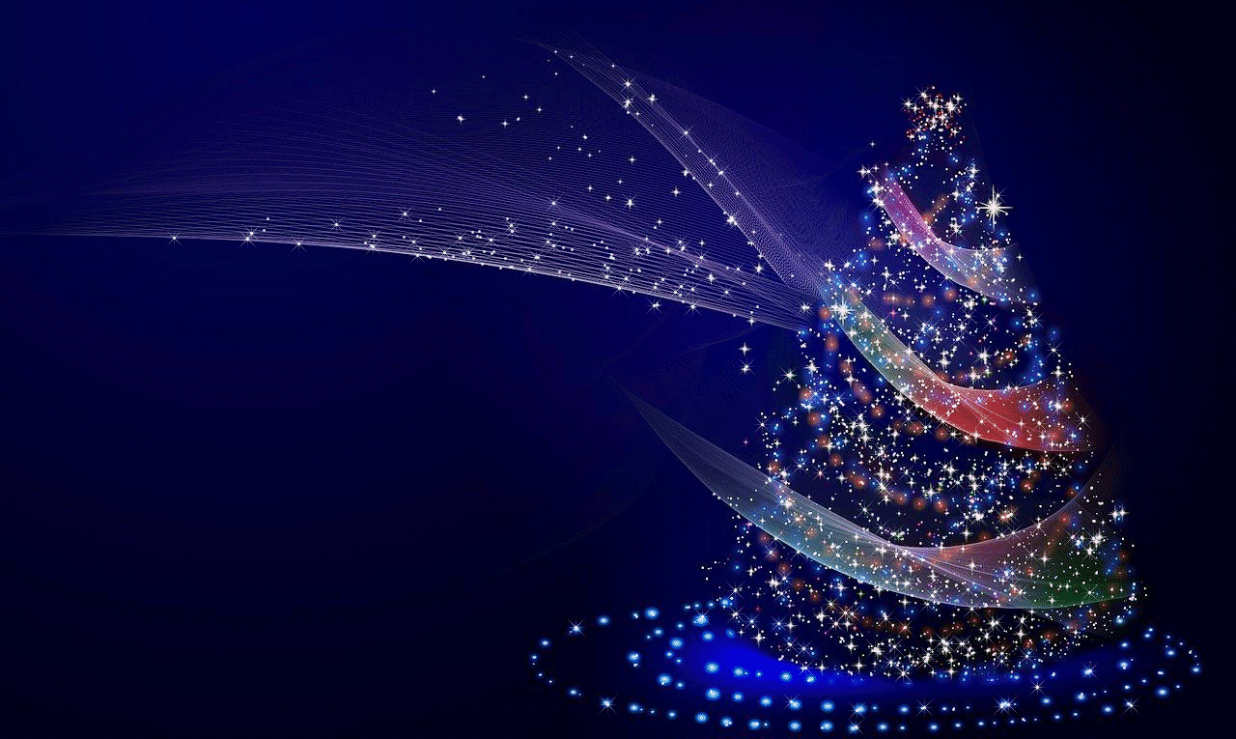





Feliz navidad y Feliz año nuevo a ti y a tu hermosa familia, que tengas muchas alegrías grandes esperanzas mucha paz, gran salud, y mucho dinero, que aunque no es la felicidad ayuda mucho, pero sobre todo mucho amor.
Yuli Salazar (Yuls)

Slide 14







¿Te ha gustado?
Puedes ver más entrando
Aquí
Además puedes recibir powerpoints en tu correo electrónico suscribiéndote aquí:

